Slide 1
英语专业介绍

Slide 2
上海理工大学外语学院——英语专业
2021年获批上海市一流专业建设点
2022年获批国家级一流专业建设点
2022年成为国内首个通过QS国际五星认证的英语专业。

Slide 3
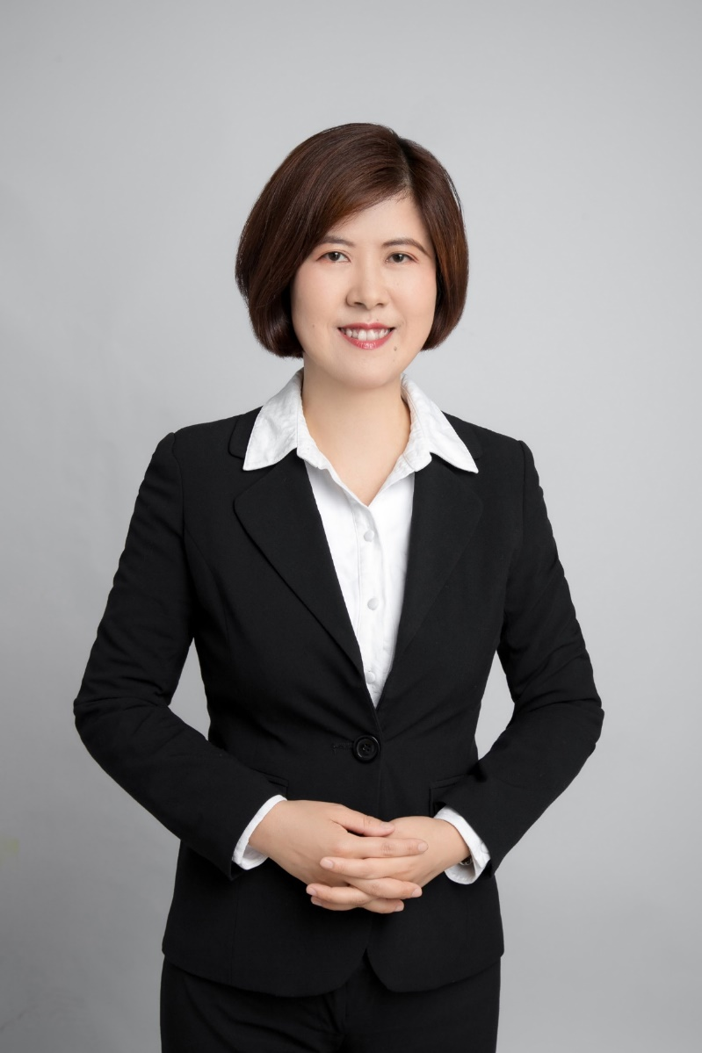
专业带头人
刘芹，上海理工大学外语学院院长兼上海公共外交研究院常务副院长，二级教授，博士生导师，上海市高层次人才。
兼任教育部高等学校大学外语教学指导委员会委员、上海市境外教材审查评价专家委员会委员、中国高校外语学科发展联盟理工类院校委员会副主任委员兼秘书长、上海市外文学会副会长、上海市科技翻译学会副理事长、《上海理工大学学报（社科版）》副主编等。
主持完成国家社科、教育部等项目十余项，发表论文60余篇，出版专著4部，主编教材30余部。
获宝钢教育基金优秀教师奖、上海高校优秀青年教师、上海市育才奖、上海市高等教育教学成果奖、上海市三八红旗手等荣誉。

Slide 4
国家级一流本科专业建设点——一体两翼
英语
科技翻译方向
国际商务方向

Slide 5
英语（科技翻译）
1. 英语(科技翻译) 历史沿革
2. 英语(科技翻译) 培养目标
3. 英语(科技翻译) 师资队伍
4. 英语(科技翻译) 课程体系
5. 英语(科技翻译) 国际交流
6. 英语(科技翻译) 人才质量

Slide 6
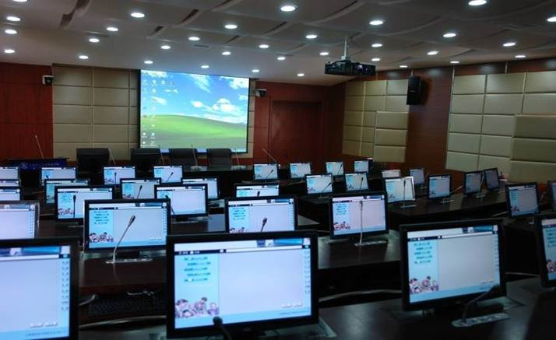
1. 英语(科技翻译)历史沿革
上海理工大学英语(科技翻译)源于1979年上海机械学院的“科技英语”专业。上海理工是中国理工科院校中最早设立科技英语专业的大学之一。
经过多年的专业建设和发展，逐渐形成了具有理工特色，国内领先的英语（科技翻译）专业。本专业于2006年、2013年和2015年顺利通过教育部、上海市的专业评估，获得优秀。
特色：语言+科技+翻译
同传实验室

Slide 7
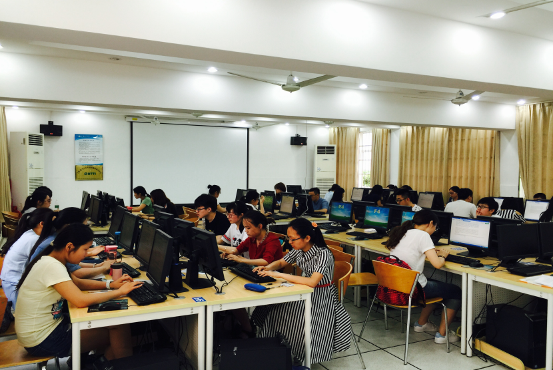
2. 英语(科技翻译)培养目标
英语（科技翻译）以适应我国社会主义现代化建设和人才市场需求为目标，旨在培养英语语言基本功扎实、科技专业知识面广、跨文化交际能力强、人文素养深厚，具有国际视野和创新意识，能在政府部门、科研机构、文化教育、传媒、经济贸易等企、事业单位从事相关工作的高级英语复合型人才。
学生在计算机辅助翻译实验室进行翻译实践

Slide 8
3. 英语(科技翻译)师资队伍
职称/学历 | 人数 | 百分比
教授 | 4 | 17.4%
副教授 | 9 | 39.1%
讲师 | 10 | 43.5%
博士 | 22 | 95.7%
海外博士学位 | 4 | 17.4%
（截止到2026年5月，共23人）

Slide 9
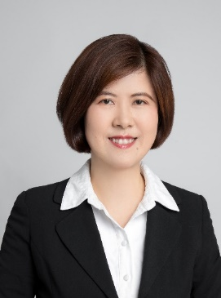
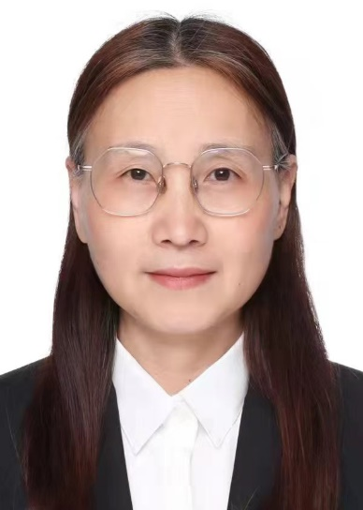


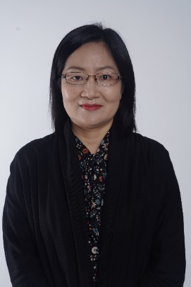

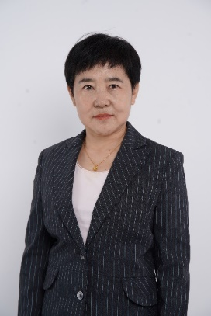





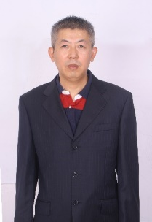
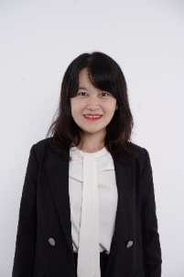

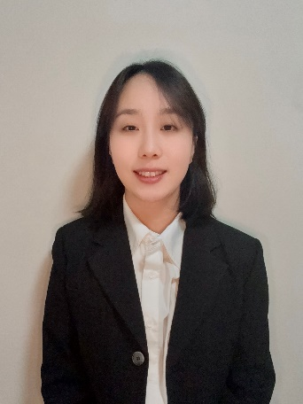
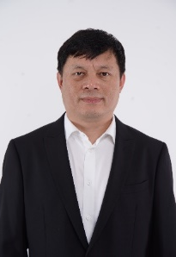
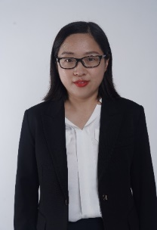


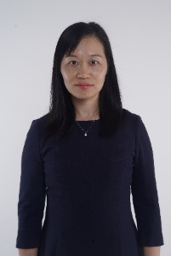
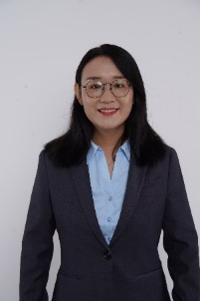

1
集体情况概述
全体成员
吴碧宇，外语学院翻译学研究所所长，译审，全国翻译专业学位水平评估专家、
教育部学位与研究生教育
发展中心评审专家
教授
韩戈玲，外语学院副院长，上海市教育系统三八红旗手和上海市育才奖
副教授
讲师
计霄雯，第九届“外教社杯”全国高校外语教学大赛翻译组全国总决赛特等奖（冠军）
安竹筠，入选
“上海市高水平人才计划”

Slide 10
3. 英语（科技翻译）师资队伍
专业教师队伍拥有教育部大学英语教学指导委员会委员、全国宝钢优秀教师、上海市育才奖获得者、上海市三八红旗手，第九届“外教社杯”全国高校外语教学大赛特等奖获得者。英语（科技翻译）系荣获2021年上海教育系统巾帼文明岗、2025年上海市三八红旗集体荣誉称号。
专业教师绝大多数具有行业背景或经验，多人次荣获国家级、省市级教学类、翻译类奖项和荣誉。

Slide 11
4. 英语(科技翻译)课程体系
通识教育课程
——思想道德、法律基础、形势与政策、体育等
专业核心课程
——英语技能课程：综合英语、日常英语口语、英语视听
——专业知识课程：语言学导论、跨文交际学和英语文学等课程
科翻专业课程
——科技英语写作、科技英语口译、英汉科技笔译、汉英科技笔译
——科技英语阅读、科技英语同声传译、字幕翻译、智能翻译技术
——机械基础概论、现代光电技术、动力工程概论、工程制图
特色课程
——Python 与语言数据处理、语言数据挖掘与分析、神经认知与语言加工
上海理工大学

Slide 12
5. 英语(科技翻译)国际交流
英语（科技翻译）出国交换学习的国外院校（3个月以上）包括英美德日等国家高校，另外还有寒、暑期游学项目
项目名称 | 选派学生专业
1、美国加州大学洛杉矶（UCLA）暑期学习项目 | 学院各专业
2、加拿大英属哥伦比亚大学（UBC) 温哥华项目 | 学院各专业
3、英国牛津大学展望暑期访学项目 | 学院各专业
4、日本长崎大学暑期学习项目 | 学院各专业
5、英国考文垂大学中国合作院校国际夏令营 | 学院各专业
6、寒假芬兰奥卢大学《北欧创新、创意与创业》课程学习团（18天4个国家（芬兰、爱沙尼亚、拉脱维亚、瑞典）6个城市（赫尔辛基、奥卢、拉普兰、塔林、里加、斯德哥尔摩） | 学院各专业

Slide 13
英语（科技翻译）联合培养项目（双学位）
澳大利亚 西悉尼大学 3+1+1 本科双学位+翻译硕士项目 | 英语(科技翻译)

Slide 14
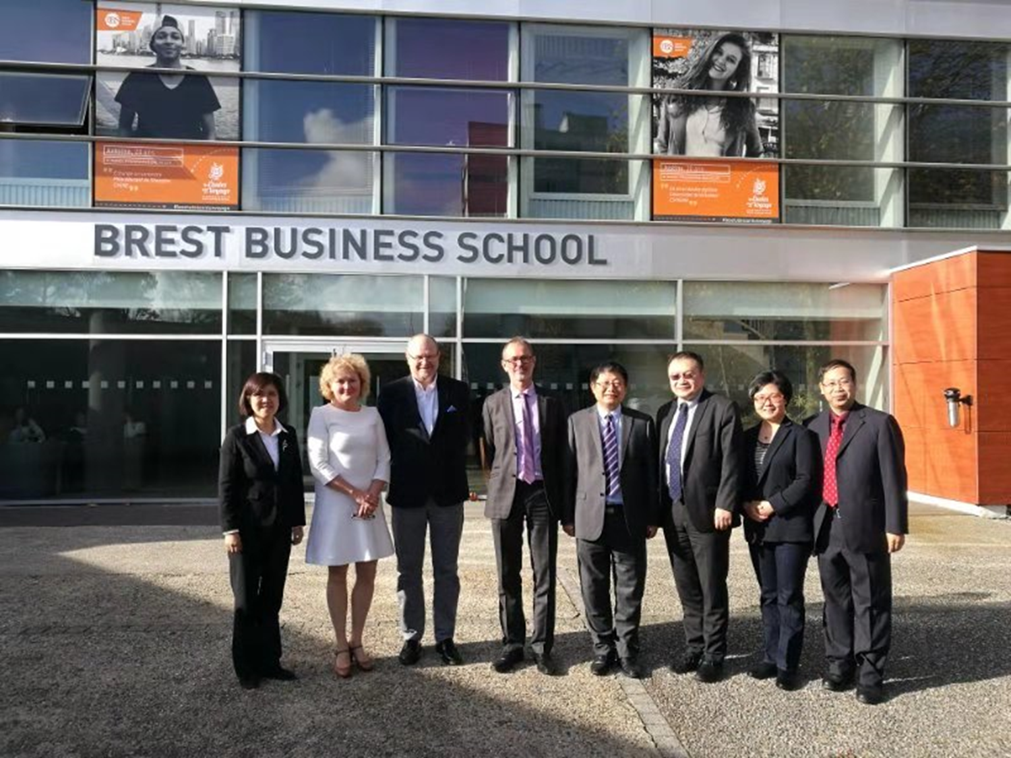

国外合作院校友好互访
校领导及学院领导访问
法国布雷斯特商学院
校领导及学院领导访问
英国克莱斯德大学

Slide 15

6. 英语(科技翻译) 人才培养质量
本专业毕业率 98%-100%
近五年就业率：96%-100%
平均升学率：35%-42% （国内读研人数在10-15人左右，出国深造在10-15左右），国内读研学校均为985, 211高校，国外学校排名均在深造国前40名。
就业去向集中在金融、保险业、教育及教育培训、政府部门、科技公司等。

Slide 16
英语(国际商务)
1. 英语(国际商务) 历史沿革
2. 英语(国际商务) 培养目标
3. 英语(国际商务) 师资队伍
4. 英语(国际商务) 课程体系
5. 英语(国际商务) 人才质量

Slide 17
1. 英语(国际商务) 历史沿革
上海理工大学外语学院1996年与美国纽约市立大学皇后学院联合创办英语(中美合作)，是教育部注册登记的中外合作办学项目，其专业内涵实为英语(国际商务)；
2017年启动“2+2”双学位项目；
2024年设为英语专业的方向之一，名称改为英语(国际商务)。

Slide 18
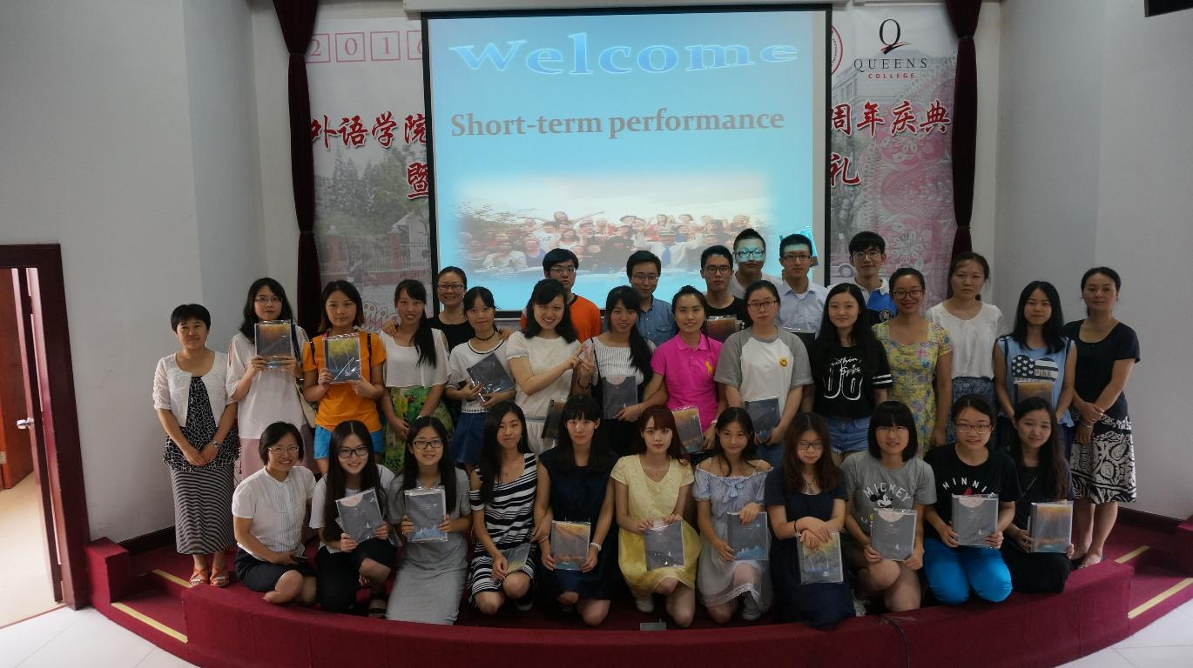
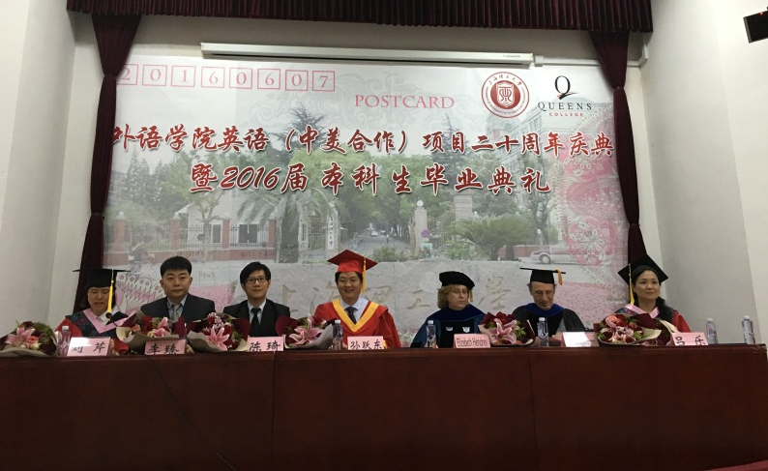
2. 英语(国际商务) 培养目标
具有良好的综合素质、坚实的英语语言基础、广博的语言文学和文化知识及跨文化交际能力，掌握国际金融与贸易方面的专业知识，通晓国际商务规则与惯例，能胜任外事、政府部门、文化教育、国际金融与贸易等方面相关工作的高级英语复合型人才。

Slide 19
3. 英语(国际商务) 师资队伍
职称/学历 | 人数 | 百分比
教授 | 3 | 8.6%
副教授 | 14 | 40%
讲师 | 18 | 51.4%
博士 | 27 | 77.1%
海外博士学位 | 7 | 20%
（截止到2026.5月，共35人）

Slide 20
4. 英语(国际商务)课程体系
通识教育课程
——思想道德、法律基础、形势与政策、体育等
专业核心课程
——英语技能课程：综合英语、日常英语口语、英语视听
——专业知识课程：语言学导论、跨文交际学和英语文学等课程
商科专业课程
——国际商务导论、世界经济概论、商务英语阅读、商务英语写作
——跨境电子商务、实用商务英语、商务笔译、商务口译、数字管理概论
——国际法、国际贸易与实务、商务谈判(英)、全球营销、科技金融
特色课程
——Python 与语言数据处理、语言数据挖掘与分析、神经认知与语言加工

Slide 21
5. 英语(国际商务)人才培养质量
英语专业四、八级考试一次性通过率超全国平均水平30%以上。
获多项国家级、上海市级创新创业项目立项。
在全国英语辩论赛、演讲赛、口译赛、阅读赛等比赛中屡获殊荣。

Slide 22
5. 英语(国际商务) 人才培养质量
毕业去向
国内
√就业
√创业
√读研
国外
√美国、德国
√英国、澳洲
√法国

Slide 23
5. 英语(国际商务)人才培养质量
国内读研：上海外国语大学、华东理工大学、上海对外经贸大学、中国传媒大学、华东师范大学、对外经济贸易大学、苏州大学等985、211高校;
国外读研：美国哥伦比亚大学、纽约大学、约翰·霍普金斯大学、宾夕法尼亚大学、香港大学、伦敦国王学院、爱丁堡大学等世界名校;
工作单位：就业去向集中在金融、国际贸易、教育、培训、政府部门等。

Slide 24



英语(国际商务)-特色亮点

Slide 25




莎士比亚戏剧节

Slide 26
英语专业杰出校友
杰出校友有：
吕培明：上海同济大学副校长
原中国驻休斯顿总领事馆教育领事
洪永清：外交部南南合作促进会上海办事处主任
原上海知识产权局副局长
吴启金：中国进出口银行河南省分行党委书记、行长
刘硕：翼健科技 合伙人、副总裁，荣登胡润百富30岁以下创业领袖榜
。。。

Slide 27
AI+专业的发展
在国家一体推进教育、科技、人才事业发展的大背景下
2024年外语学院依托英语专业开设了语言智能微专业，开始典型的文工融合交叉
目标：培养能够胜任语言信息智能处理和开发、大数据挖掘和分析、认知神经实验操作，能够参与语言人工智能开发工作的跨学科、复合型、宽视野、重实践、通学术的高级工程技术人才。
微专业课程包括：
《语言人工智能》
《自然语言处理实训》
《语言数据挖掘和分析》
《语言大模型实训》
《神经认知与语言加工》
《Python与语言数据处理》

Slide 28

欢迎报考上海理工大学
英语专业

